Slide 1
資料探勘期中報告-第九組 實作KNN分類器與 分析不同分類器的分類結果
組別: 第九組
組員: B093040003 鄭璟翰
B093040024 郭晏涵

Slide 2
大綱
資料整理及輸出
資料整理
統計及輸出結果
分類結果分析
實作KNN分類器
Linear Classification、DT、RF、MLP
結論

Slide 3
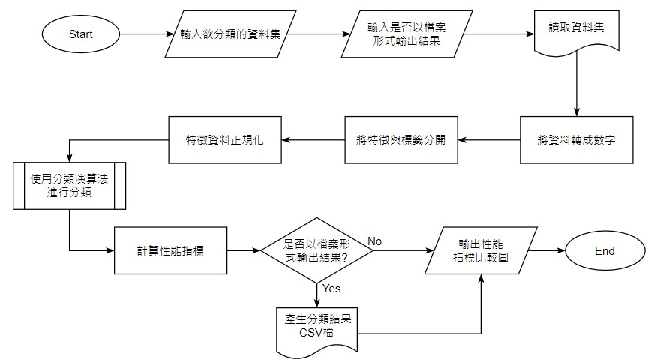
程式流程圖
資料
整理
統計
輸出

Slide 4
資料整理及輸出-資料整理
將與分類器無關的部分資料整理於tool.py之中
資料整理、統計結果、輸出
資料整理包括read data、to number、split label、normalize
Normalize:等比例壓縮至0~1之間
因為各個資料維度的間距不同
懷孕次數:0~17、家族病史:0.078~2.42

Slide 5

資料整理及輸出-統計結果
$Accuracy=\frac{TP+TN}{TP+TN+FP+FN}$
所有情況下判斷正確的比例
$Precision=\frac{TP}{TP+FP}$
判斷得病的情況下，
真正得病的正確率
$Recall=\frac{TP}{TP+FN}$
為得病的情況下，
有多少被正確判斷出來
Predicted Class
Actual Class |  | P | F
 | P | True Positives (TP) | False Negatives (FN)
 | F | False Positives (FP) | True Negatives (TN)

Slide 6
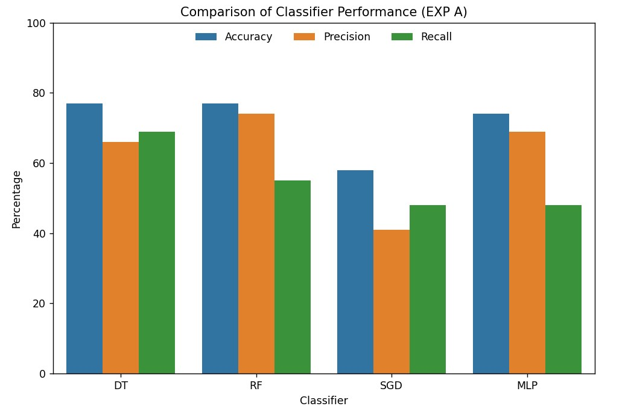
資料整理及輸出-輸出結果
輸出至terminal上
將輸出結果透過seaborn、matplotlib.pyplot畫成圖
個別結果輸出至.csv

Slide 7
分類器
K-Nearest Neighbor (KNN)
Linear Classification (LC)
With Stochastic Gradient Descent(SGD)
Decision Tree (DT)
Random Forest (RF)
Multilayer Perceptron (MLP)

Slide 8
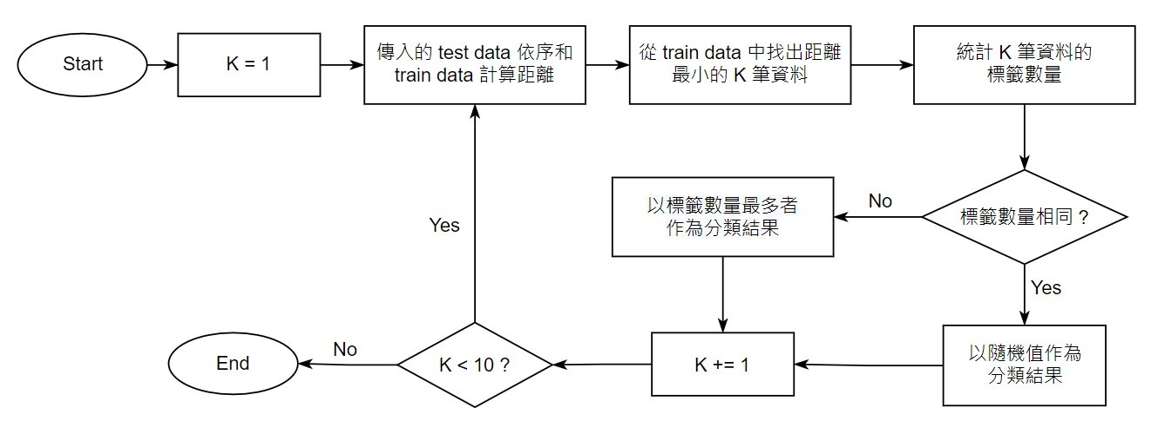
分類器實作-KNN流程圖
依照最近的K筆資料判斷，K = 1 ~ 9

Slide 9
分類器實作-KNN流程圖
判斷距離最小的K筆資料
E.g. K = 3
distance: 1 2 2 2 2 3 4 5
label: 0 0 1 1 1 1 0 1

Slide 10
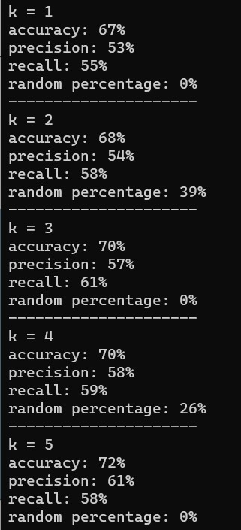
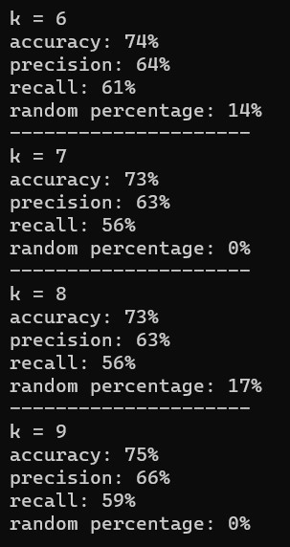
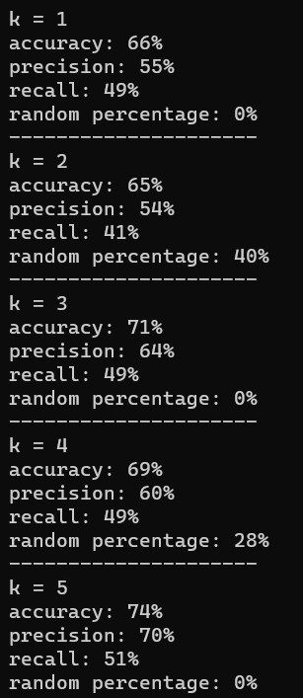
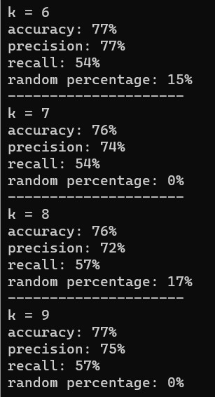
分類結果分析-KNN
隨著K增加，random percentage下降

Slide 11
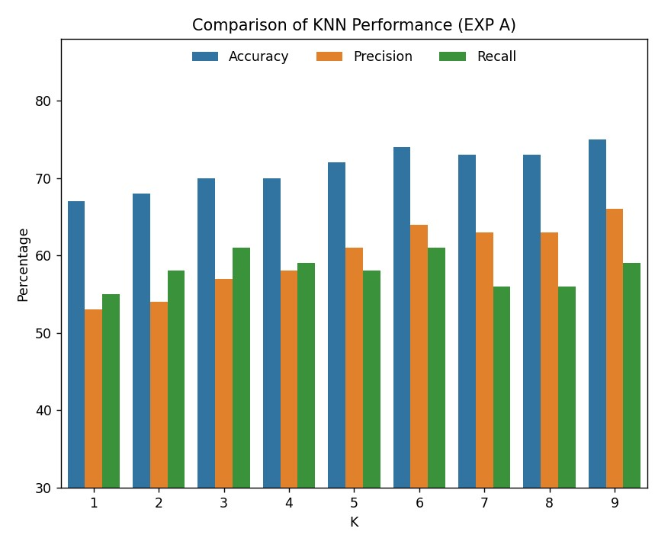
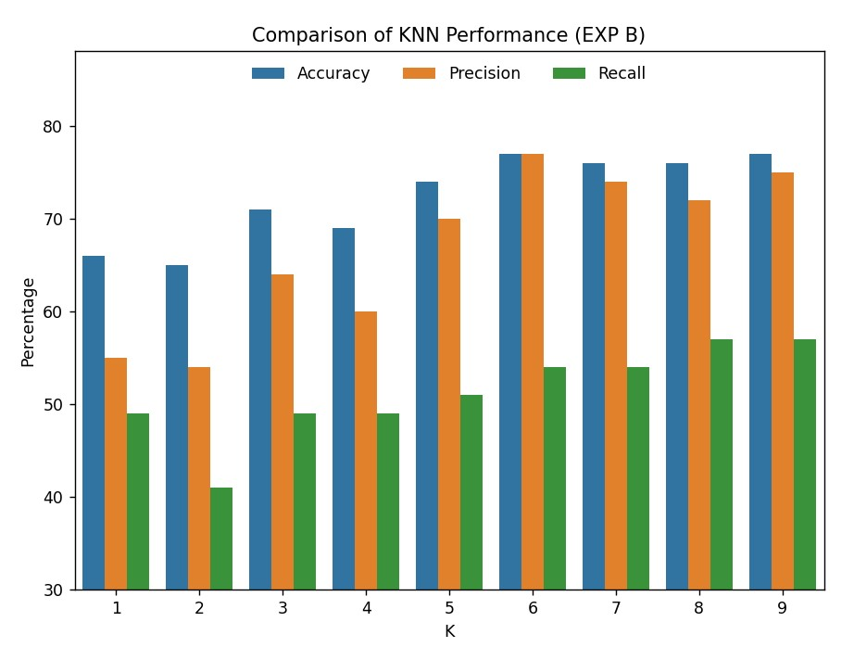
分類結果分析-KNN
Accuracy隨著K增加而增加
Precision多大於Recall
陽性比陰性還要少

Slide 12
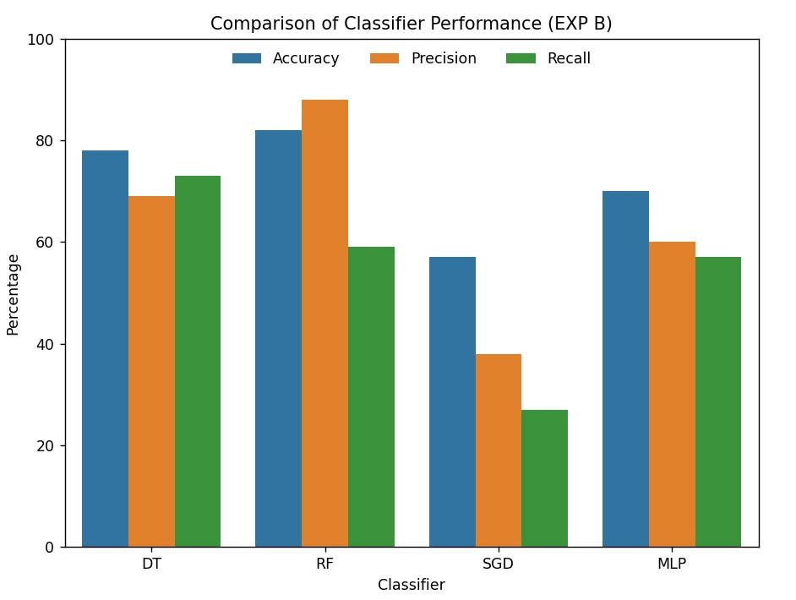
分類結果分析-LC、DT、RF、MLP
RF最準確
DT、MLP次之
LC(SGD)最不穩定

Slide 13
結論
KNN中的K大幅影響分類的準確性，且依資料特性，會出現random case
其他分類演算法中，以RF的分類結果最為準確，其次分別是DT、MLP，LC(SGD)最為不穩定
大部分的分類器precision > recall
推測是陰性人數比陽性人數多(比例不均勻)所致

Slide 14
參考文獻
[1]. Scilit-learn Classifier comparison
https://scikit-learn.org/stable/auto_examples/classification/plot_classifier_comparison.html
[2]. seaborn.barplot
https://seaborn.pydata.org/generated/seaborn.barplot.html
[3]. os — Miscellaneous operating system interfaces
https://docs.python.org/3/library/os.htmlhttps://seaborn.pydata.org/generated/seaborn.barplot.html
[4]. Stackoverflow- Transpose list of lists
https://stackoverflow.com/questions/6473679/transpose-list-of-lists

Slide 15
參考文獻
[5]. pandas.DataFrame
https://pandas.pydata.org/docs/reference/api/pandas.DataFrame.html
[6]. matplotlib.pyplot
https://matplotlib.org/stable/api/_as_gen/matplotlib.pyplot.html
[7]. Scilit-learn - Random Forest Classifier
https://scikit-learn.org/stable/modules/generated/sklearn.ensemble.RandomForestClassifier.html
[8]. Scilit-learn - Decision Tree
https://scikit-learn.org/stable/modules/tree.html
[9]. Scilit-learn - SGDClassifier
https://scikit-learn.org/stable/modules/generated/sklearn.linear_model.SGDClassifier.html

Slide 16
Thanks for listening!

